Slide 1

T
데이터 분석 및 EDA 스터디 1팀
2022.05.23
발표자 : 이호용

Slide 2
스터디원 소개 및 만남 인증
바쁨이 이만저만
죄송하게도 사진이X
스터디원 1 : 이호용
스터디원 2 : 최시우

Slide 3
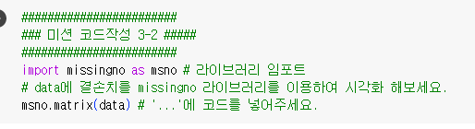
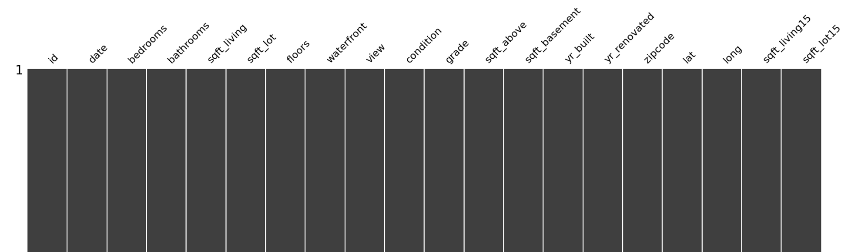
Missingno library
결측치 시각화 -> 결측치 처리에 관한 idea 얻을 수 있음

Slide 4




Transformation시 사소한점
이건
pandas Series
이건
Numpy nd.array
이게 더 굿

Slide 5
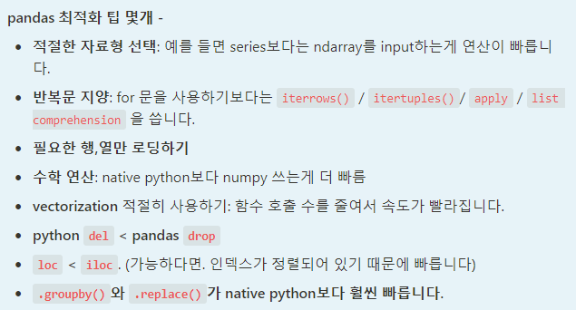
이외의 팁들

Slide 6

EDA시 생각해볼점
시각화를 통해 변수간의 관계 확인
변수간의 관계를 추측(가설을 세우고 검정하듯) 하며 탐색하는 절차 필요
(ex. 왜 이런 관계가 있었을까?, 이런것 때문에 이렇게 나오지 않았나)
-> 실제로 본인은 분포만 보고 좀 간과한 부분 O
말그대로 탐색적으로 접근할 필요성을 매우 느낌

Slide 7
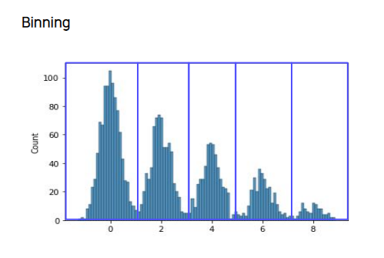
Binning
위와같이 multimodal 형태를 띄는 그래프 -> 사실상 범주형 데이터에 가까움
사실상구분이 되는데 연속형 -> 중간에 의미 없는 데이터 (Overfitting 가능성 높아짐)
연속형을 범주형으로 변환하는 Binning 방법 존재

Slide 8
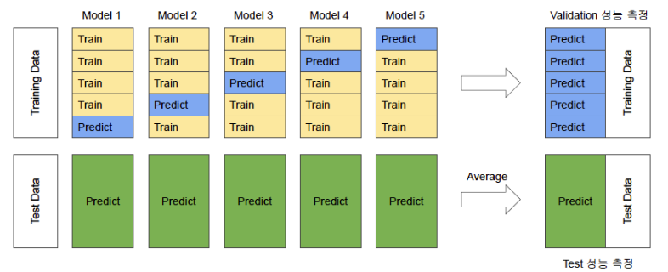
Cross Validation OOF
CV + Out OF Fold
Cross Validation -> 데이터 여러 개의 폴드로 split
Out of fold -> Fold 마다 학습된 데이터로 predict -> mean으로 ensemble ->최종 예측

Slide 9
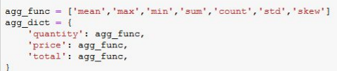
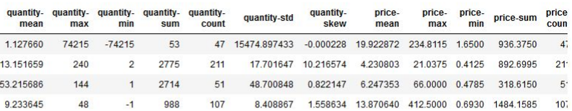
Groupby Aggregation
평균,최대값, 최소값, 총합, 표준편차,왜도 등… 파생 변수 생성가능

Slide 10
Thank you

